Slide 1


Kevin의 알기 쉬운
Operators
: Transforming an existing sequence
Spring Reactive Web Applications

Slide 2
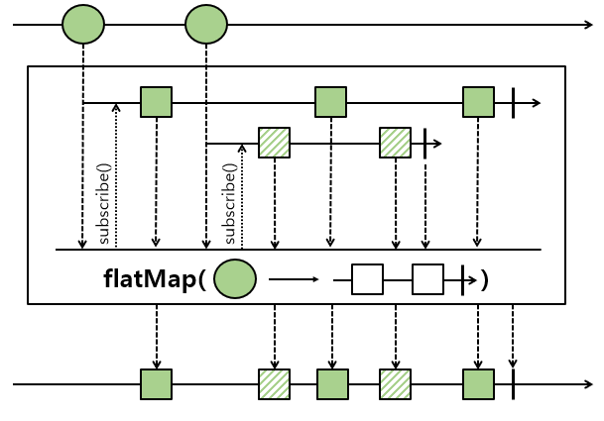
flatMap
Upstream에서 emit된 데이터를 inner Publisher를 통해 변환한다.
map이 1대1 매핑인 반면 flatMap은 1대다 매핑이다.
비동기적으로 동작할 경우, emit되는 순서를 보장하지 않는다.

